Slide 1


Feitiçaria Digital
Domine Python - do Zero ao Jujutsu
Alan Ambrozio

Slide 2
01
COMEÇANDO COM PYTHON

Slide 3

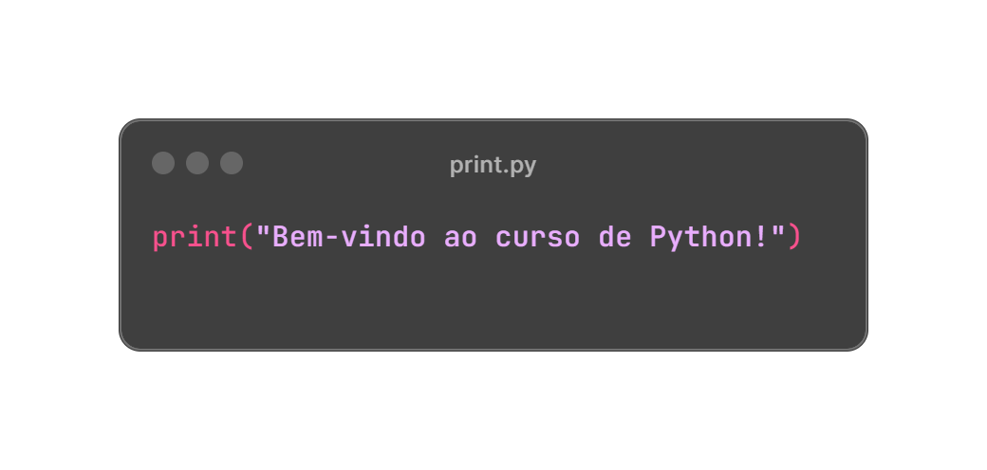
Exibindo Mensagens: ‘print’
O comando ‘print’ é usado para exibir mensagens ou valores na tela.
O comando print é usado para exibir mensagens ou valores na tela. Este é um dos primeiros comandos que se aprende ao iniciar com Python. Ele é muito útil para depuração e para fornecer informações ao usuário.
Neste exemplo, a mensagem "Bem-vindo ao curso de Python!" será exibida na tela.

Slide 4
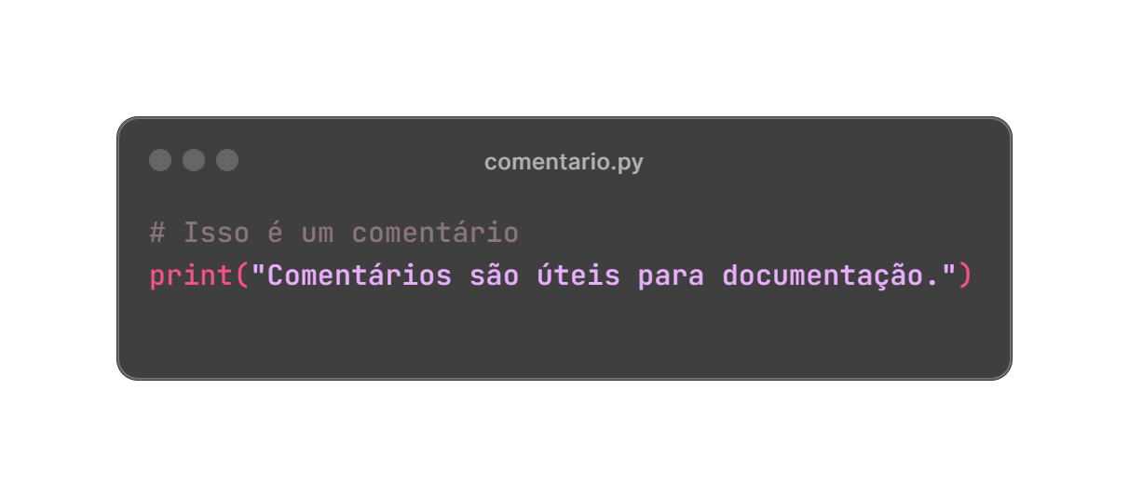
Comentários no Código
Comentários ajudam a explicar o código e são ignorados pelo Python.
Eles são importantes para tornar o código mais compreensível para outras pessoas (ou para você mesmo no futuro). Use # para adicionar um comentário.
Neste exemplo, a linha que começa com ‘#’ é um comentário e não será executada pelo Python.

Slide 5
02
Trabalhando com Variáveis e Tipos de Dados

Slide 6
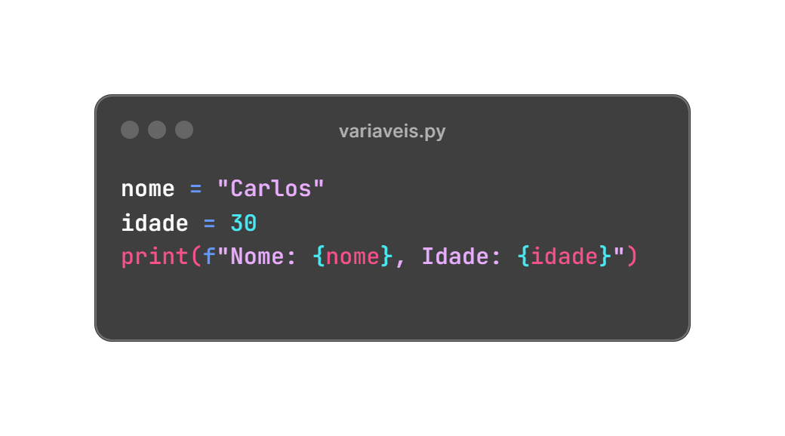
Armazenando Valores: Variáveis
Variáveis são usadas para armazenar valores que podem ser reutilizados.
Você pode pensar nelas como "caixinhas" onde você guarda informações. Em Python, você não precisa declarar o tipo da variável explicitamente, ele é inferido automaticamente.
Neste exemplo, a variável ‘nome’ armazena a string "Carlos" e a variável ‘idade armazena o número 30. O comando ‘print’ exibe esses valores na tela.

Slide 7
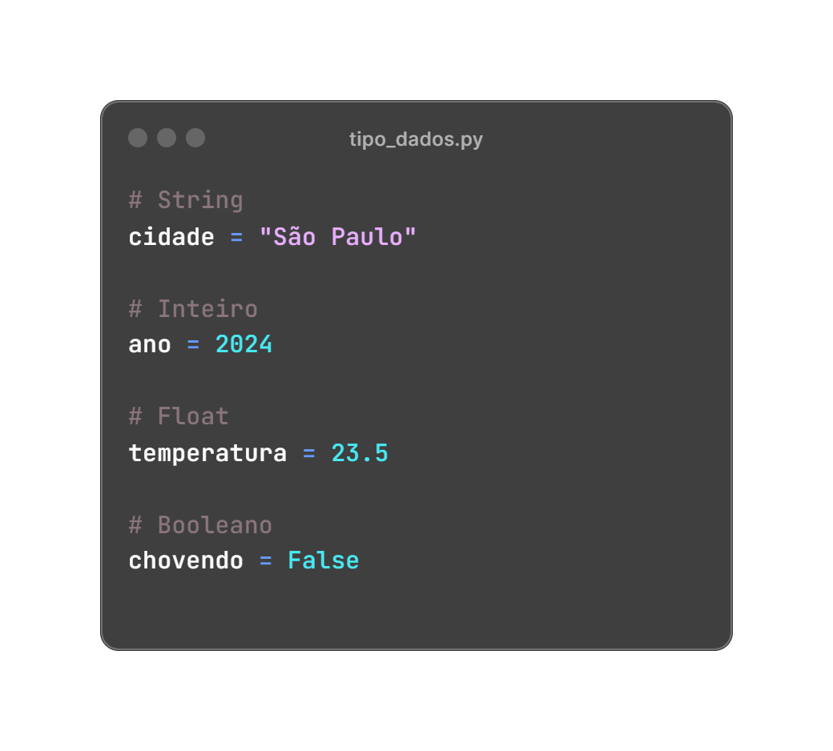
Tipos de Dados Básicos
Python suporta vários tipos de dados como strings, inteiros, floats e booleanos.
É importante conhecer esses tipos para usar a variável adequada para cada situação.
Aqui, ‘cidade’ é uma string, ano é um inteiro, ‘temperatura’ é um float e ‘chovendo’ é um booleano. Cada tipo de dado é usado para representar diferentes tipos de informações.

Slide 8
03
Estruturas de Dados

Slide 9
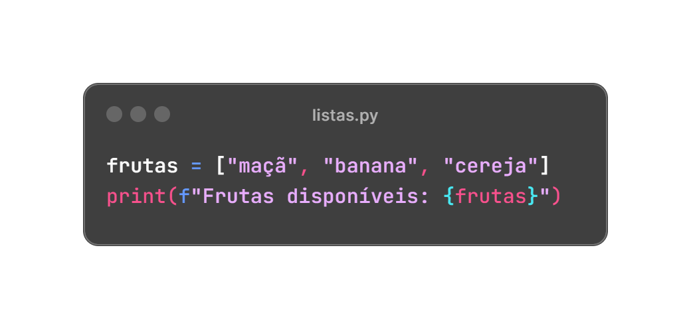
Listas: Coleções de Itens
Listas permitem armazenar múltiplos valores em uma única variável.
Elas são úteis para armazenar coleções de itens, como uma lista de frutas ou números.
Neste exemplo, a lista ‘frutas’ armazena três strings. O comando ‘print’ exibe a lista completa na tela.

Slide 10
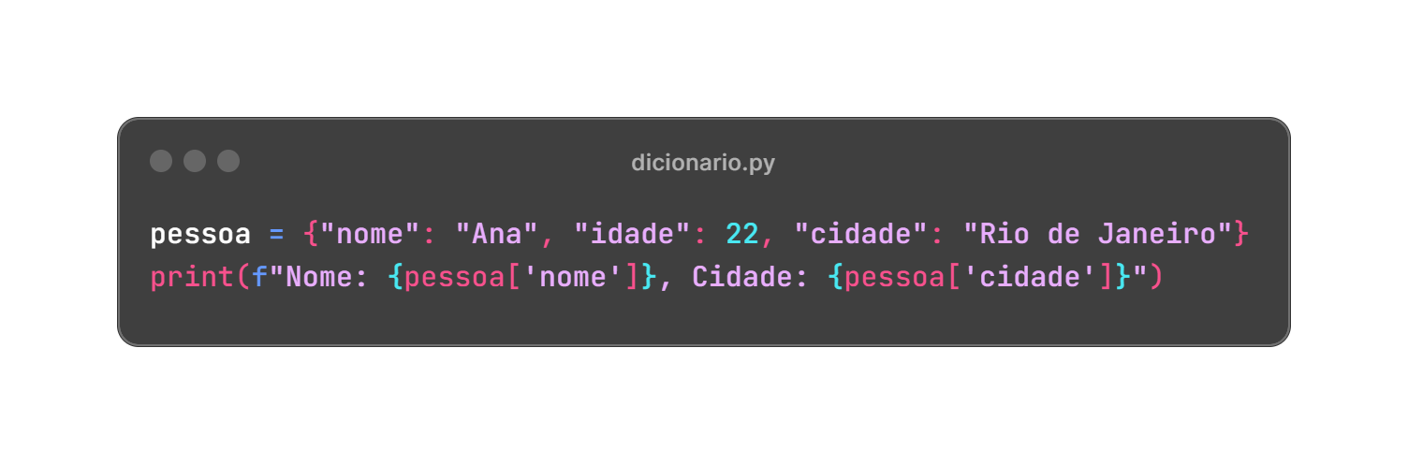
Dicionários: Pares Chave-Valor
Dicionários armazenam dados em pares de chave-valor.
Permitindo associar um valor a uma chave específica. Eles são úteis para armazenar informações mais complexas, como os atributos de uma pessoa.
Aqui, o dicionário pessoa contém três pares chave-valor. O comando ‘print’ exibe o nome e a cidade armazenados no dicionário.

Slide 11
04
Controle de Fluxo

Slide 12
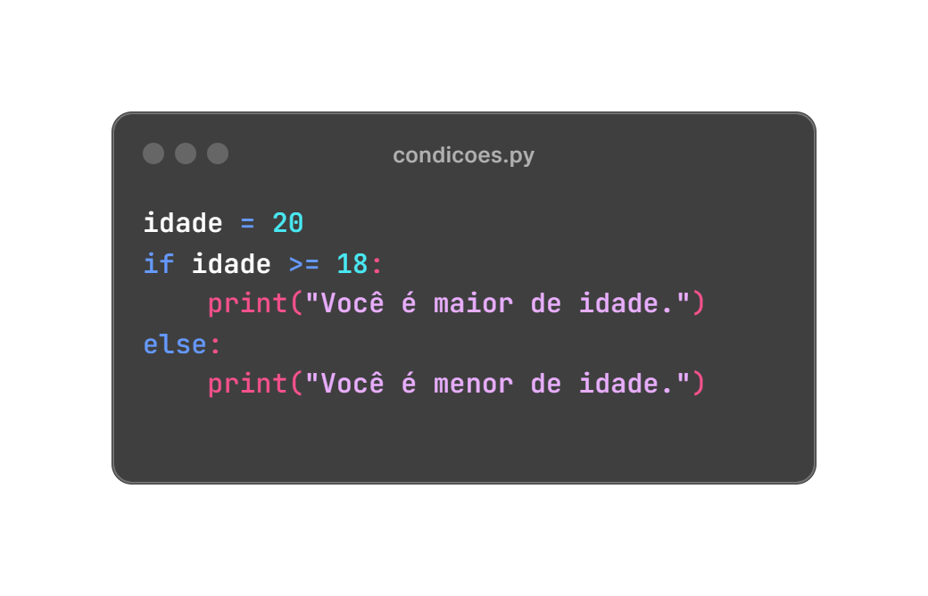
Condicionais: Tomando Decisões
Condicionais permitem executar código baseado em condições.
Usamos if, elif e else para tomar decisões no código. Isso é útil quando precisamos que nosso programa responda de maneiras diferentes dependendo da entrada do usuário ou de outras condições.
Neste exemplo, se a variável ‘idade’ for maior ou igual a 18, o programa exibirá "Você é maior de idade." Caso contrário, exibirá "Você é menor de idade."

Slide 13
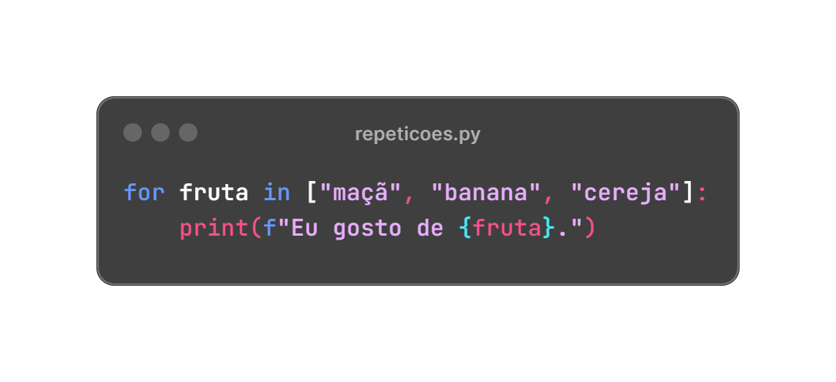
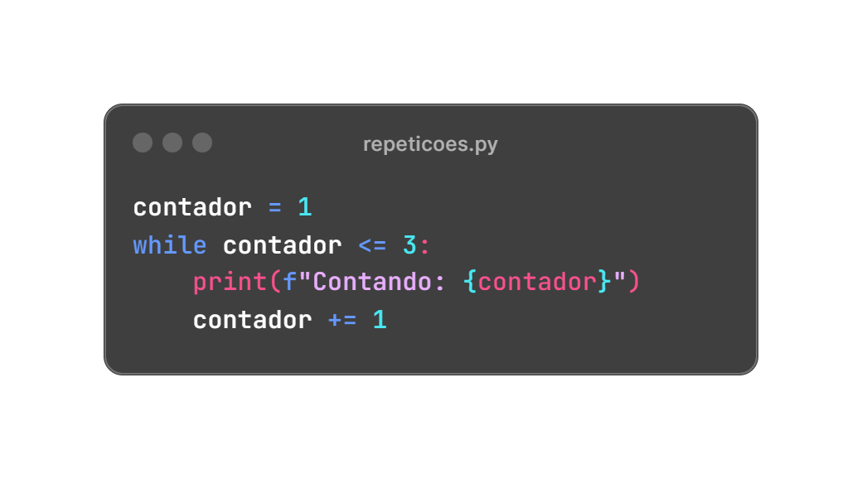
Loops: Repetindo Ações
Loops permitem repetir um bloco de código várias vezes.
O que é útil para automatizar tarefas repetitivas.
Usando ‘for’
O loop for é usado para iterar sobre uma sequência (como uma lista, tupla ou string).
Neste exemplo, o loop ‘for’ percorre cada item na lista de frutas e imprime uma mensagem para cada um.
Usando ‘while’
O loop ‘while’ repete um bloco de código enquanto uma condição for verdadeira.
Neste exemplo, o loop ‘while’ imprime o valor do ‘contador’ enquanto ele for menor ou igual a 3. A variável ‘contador’ é incrementada a cada iteração.

Slide 14
05
Funções

Slide 15
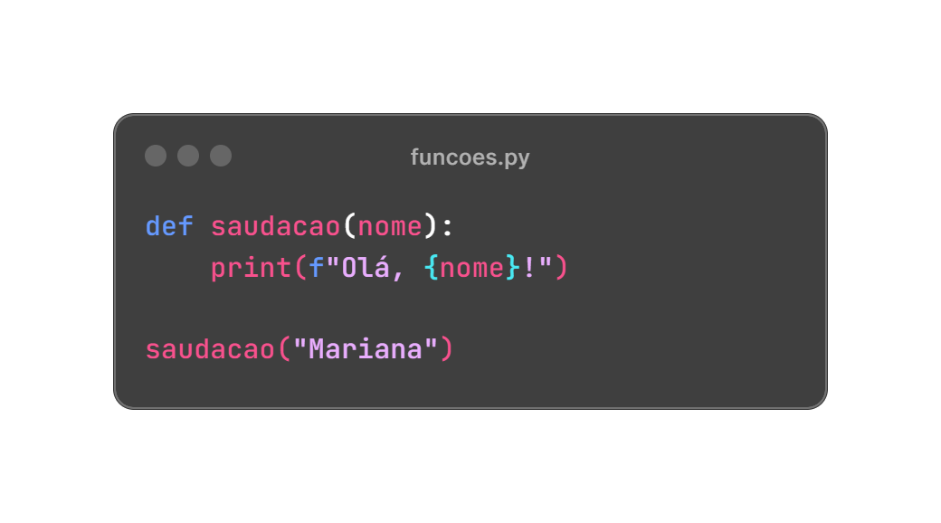
Criando Funções: Reutilizando Código
Funções agrupam comandos em blocos reutilizáveis.
Permitindo que você execute o mesmo código em diferentes partes do programa sem repeti-lo.
Neste exemplo, a função ‘saudacao’ recebe um parâmetro ‘nome’ e imprime uma mensagem de saudação. A função é chamada com o argumento "Mariana".

Slide 16
06
Módulos e Bibliotecas

Slide 17
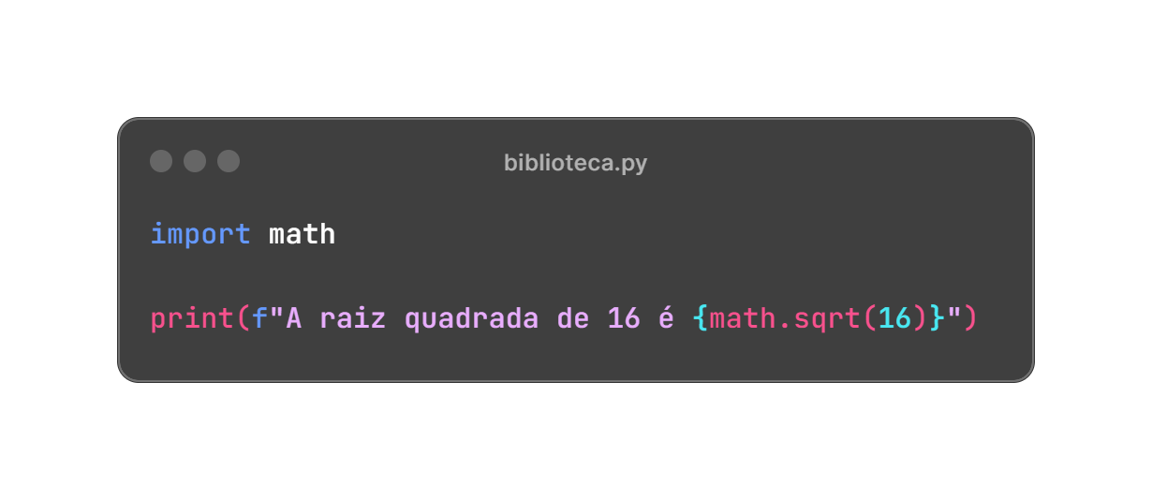
Importando Módulos
Módulos são bibliotecas de código que adicionam funcionalidades ao seu programa.
O Python possui uma vasta coleção de módulos integrados, além de permitir a instalação de módulos externos.
Aqui, o módulo ‘math’ é importado para usar a função ‘sqrt’, que calcula a raiz quadrada de um número.

Slide 18
07
Tratamento de Exceções

Slide 19
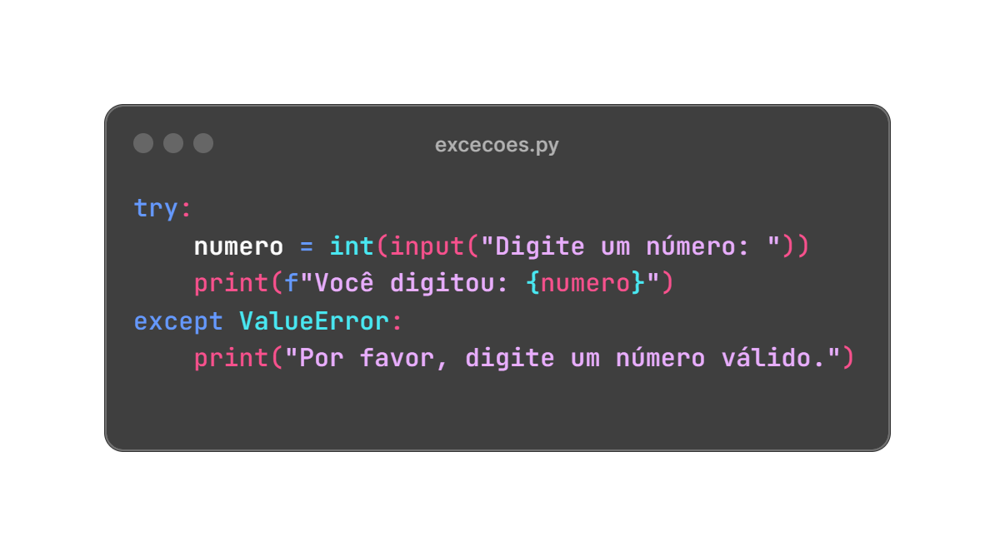
Lidando com Erros
O tratamento de exceções lida com erros que ocorrem durante a execução do programa.
Permitindo que você controle o que acontece quando ocorre um erro.
Neste exemplo, o bloco ‘try’ tenta converter a entrada do usuário para um inteiro. Se ocorrer um ‘ValueError’ (por exemplo, se o usuário digitar texto em vez de um número), o bloco ‘except’ será executado, exibindo uma mensagem de erro.

Slide 20
END
AGRADECIMENTOS

Slide 21

Obrigado por ler até aqui!
Este guia apresentou os principais comandos do Python de forma simples e prática. Com esses conhecimentos, você está pronto para explorar mais da linguagem e criar seus próprios programas. Continue praticando e experimentando com Python!
Ebook criado utilizando o ChatGPT e revisado por Alan César Ambrozio.
Imagem da capa criada utilizando OpenArt.
https://github.com/buzinadeaviao/ebook-DIO-AI.git

